Slide 1
Jednotky dĺžky
FYZIKA pre 6. ročník

Slide 2
Dĺžka
Merateľná fyzikálna veličina
Značka fyzikálnej veličiny
Značka jednotky
d= 4,5 m
(meter)
Jednotka fyzikálnej veličiny

Slide 3
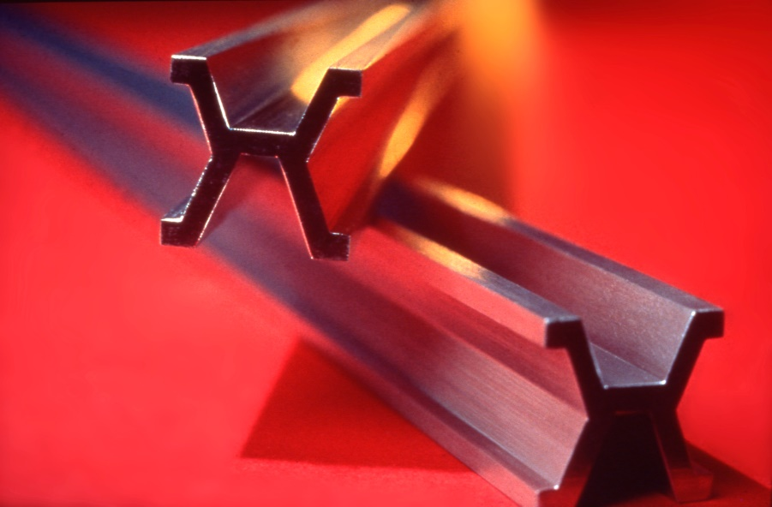
1 meter
Pôvodne stanovený ako desaťmiliónta časť dĺžky úseku poludníka medzi pólom a rovníkom.
Medzinárodný prototyp metra je zhotovený zo zliatiny platiny a irídia. Jeho prierez má tvar písmena X

Slide 4
Jednotky dĺžky
Základná jednotka: meter
Násobky a diely metra: kilometer, centimeter, milimeter
Jednotka | Označenie jednotky
kilometer | km
centimeter | cm
milimeter | mm

Slide 5
1 km = 1000 m
1 m = 100 cm
1 m = 1000 mm

Slide 6
Pomôcka
km
1000
m
100
cm
10
mm

Slide 7
Vyjadri v centimetroch
12 m =
5,5 m =
54 mm =
3m 15 cm =
256 mm =
0,154 km =

Slide 8
Vyjadri v metroch
25 cm =
3458 km =
2879 mm =
4879 m – 352,5 cm =

Slide 9
Vyjadri v kilometroch
2578 m =
38 789 mm =
36 km+ 54 789 m =

Slide 10
Zopakujme si:
Je dĺžka merateľná fyzikálna veličina?
Aká je základná jednotka dĺžky?
Aké sú násobky a diely dĺžky?
Aké je najčastejšie označenie dĺžky ako fyzikálnej veličiny?

